Slide 1
TOÁN 3

Slide 2
ÔN BÀI CŨ

Slide 3
llLUYỆN TẬP

Slide 4
Thứ sáu wgày 17 tháng 9 năm 2021
Toán
Luyện tập

Slide 5
1
NĂNG LỰC ĐẶC THÙ:
- Biết tính giá trị biểu thức có phép nhân và phép chia.
Vận dụng các phép tính vào giải toán có lời văn.
MỤC TIÊU
2
NĂNG LỰC CHUNG:
NL tự học, NL giải quyết vấn đề và sáng tạo, NL tư duy – lập luận logic, NL quan sát
3
PHẨM CHẤT:
Giáo dục HS tính cẩn thận, khoa học và yêu thích toán học.

Slide 6
BÀI 1: Tính
a. 5 x 3 + 132
b. 32 : 4 + 106
c. 20 X 3 : 2

Slide 7
BÀI 1: Tính
a. 5 x 3 + 132
= 15 + 132
= 147
b. 32 : 4 + 106
= 8 + 106
= 114
c. 20 X 3 : 2
= 60 : 2
= 30

Slide 8
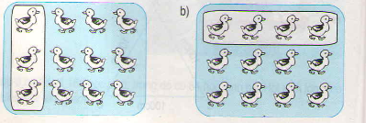
Đã khoanh vào ¼ số con vịt trong hình nào?

Slide 10
Bài 3: Mỗi bàn có 2 học sinh. Hỏi 4 bàn như vậy có bao nhiêu học sinh?
TÓM TẮT
1 bàn : 2 học sinh
4 bàn : ….học sinh?

Slide 11
BÀI GIẢI
4 bàn như vậy có số học sinh là:
2 x 4 = 8 ( học sinh )
Đáp số: 8 học sinh

Slide 12
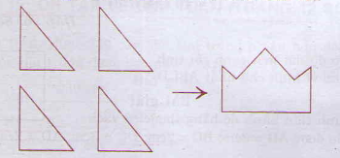
Bài 4: Xếp 4 tam giác thành hình cái mũ:

